Slide 1




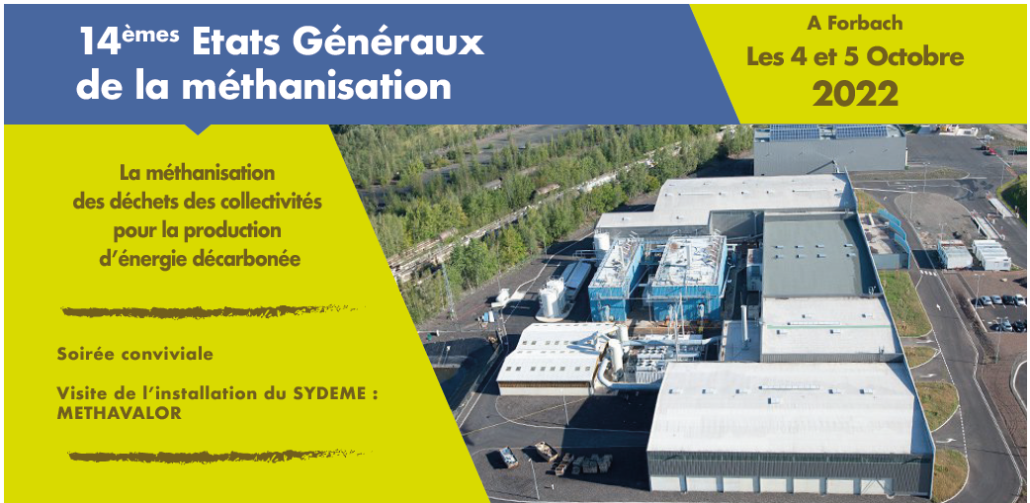




Partenaires :
Partenaires
presse:

Slide 2
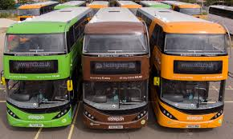

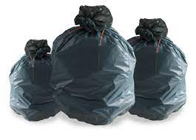
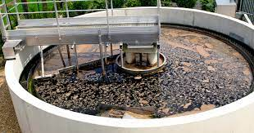

90’000 bus et autocars en France en 2021
62’400 Bus bio GNV
8’400 Bus BioGNV
14’000 Bus bioGNV
40’000 Bus bioGNV
1’900 GWh
3’200 GWh
9’000 GWh
Boues d’épuration : 1.1 Mt MS
Biodéchets (cible) : 2.76 Mt
Fraction Orga. Résiduelle : 7.56 Mt

Slide 3
Mardi 4 Octobre
10h30-12h
Assemblée Générale de METHEOR
------------------------------------------------------------------------------------------------------------------
14h-14h30
Ouverture des Etats Généraux par Joël Niederlaender, délégué titulaire du SYDEME et Vice-Président de la Communauté d’Agglomération Sarreguemines Confluences ; Guy Geoffroy, Président de METHEOR
14h30-15h
Actualité règlementaire : méthaniser les déchets des collectivités, un défi ?
Jean Pierre Bugel, METHEOR
15h-15h30
Le développement du Biométhane Carburant : une opportunité pour les collectivités
Elodie Dupray, Sylvain Illes, GRDF
15h30-16h
La méthanisation et les marchés publics : quelles spécificités ?
Rémi Caillate, AMORCE
16h-16h15
OREX : la solution pour extraire et valoriser la matière organique des ordures ménagères
Lorenzo Nettuno, AENERGIA

Slide 4
Pause café
16h45-17h15
La méthanisation des déchets en mélange : synergies et contraintes
Emmanuel Adler, RISPO
17h15-17h45
Maximiser la production d’énergie : le concept de TRIFYL
Camille Demazure, TRIFYL
17h45-18h15
Quand les collectivités préparent l’avenir : la R&D, un outil pour l’innovation
Nathalie Amiot, SYCTOM de Paris ; Vincent Aumaitre, TILIA ; Antoine Legrand, SOURCES ; Olivier Bernat, JOHN COCKERILL
-------------------------------------------------------------------------------------------------------------------
20h
Diner convivial
Hotel Mercure FORBACH
70 rue Félix Barth

Slide 5
Mercredi 5 Octobre
9h-9h30
Présentation de l’installation de Méthanisation de METHAVALOR
Jean-Philippe Siebert, SYDEME
9h30-12h
Visite de l’installation par groupes
12h
Clôture des Etats Généraux et apéritif

